Slide 1
Системное и программное обеспечение информационных процессов
Хабибрахманова Алсу Ильгамовна

Slide 2
План занятий
Классификация программного обеспечения. Виды программного обеспечения
Системное программное обеспечение
Прикладное программное обеспечение (ППО). Пакеты прикладных программ (ППП)
Примеры прикладных программных продуктов и систем, функционирующих в среде Windows

Slide 3
Классификация программного обеспечения. Виды программного обеспечения
Прикладные
Системные
Инструментальные
Непосредственно обеспечивают выполнение необходимых пользователям работ
Выполняют различные вспомогательные функции:
- Управление ресурсами ПК,
- Создание копий используемой информации,
- Проверка работоспособности устройств ПК,
- Выдача справочной информации
Облегчают процесс создания новых программ для компьютера

Slide 4
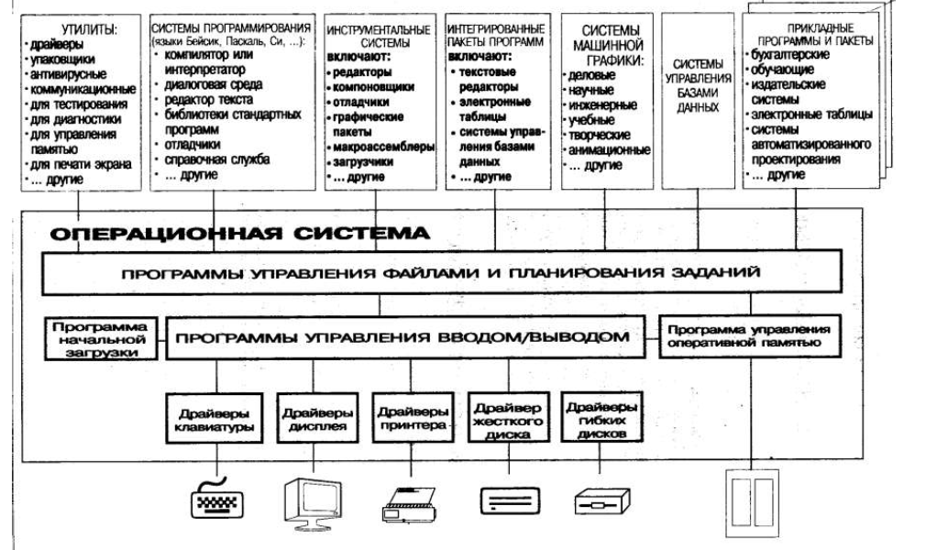

Slide 5
Операционные системы (ОС): понятие и назначение
Управление процессами
Выполнение программ, их взаимодействие с устройствами компьютера, данными
Пользовательский интерфейс
Диалог пользователя с компьютером, выполнение простых команд – операций по обработке информации
Управление ресурсами
Согласованная работа всех аппаратных средств компьютера

Slide 6
Типы ОС

Slide 7
Режимы работы вычислительных процессов:
Параллельное выполнение заданий,
Разделение ресурсов,
Разделение времени,
Фоновый режим,
Режим реального времени,
Пакетный режим,
Диалоговый режим (использование прерываний процессора).

Slide 8
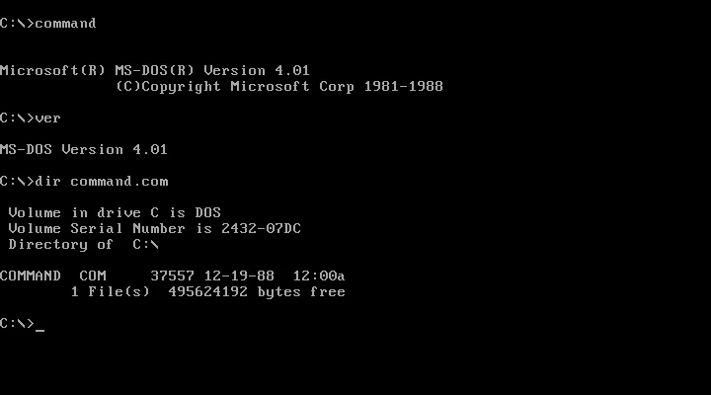
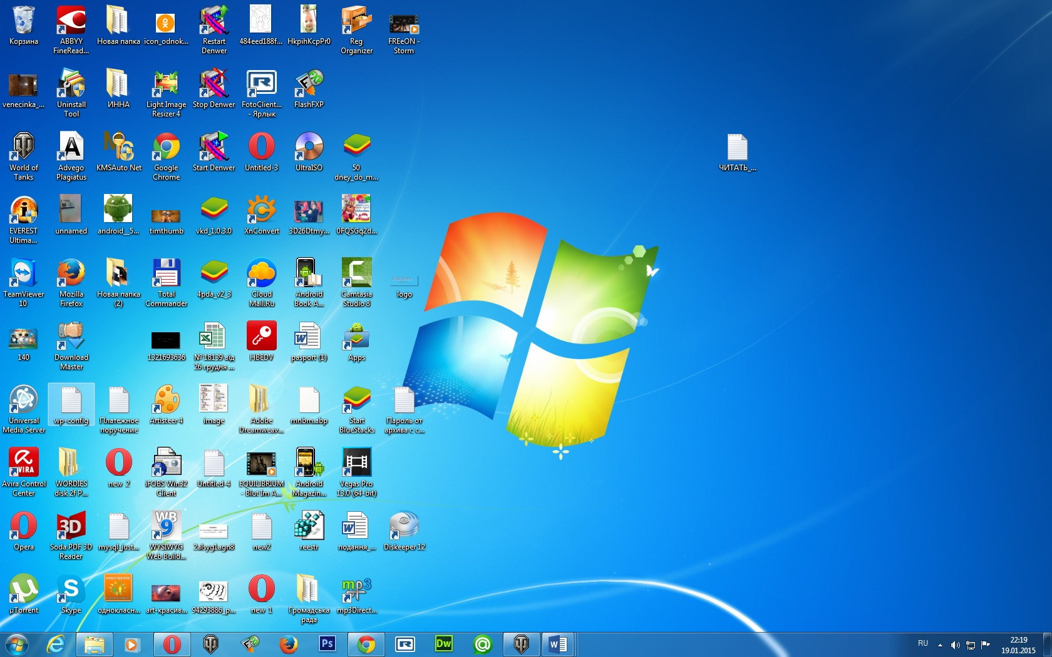
Реализация интерфейса
Интерфейс командной строки
Графический интерфейс

Slide 9
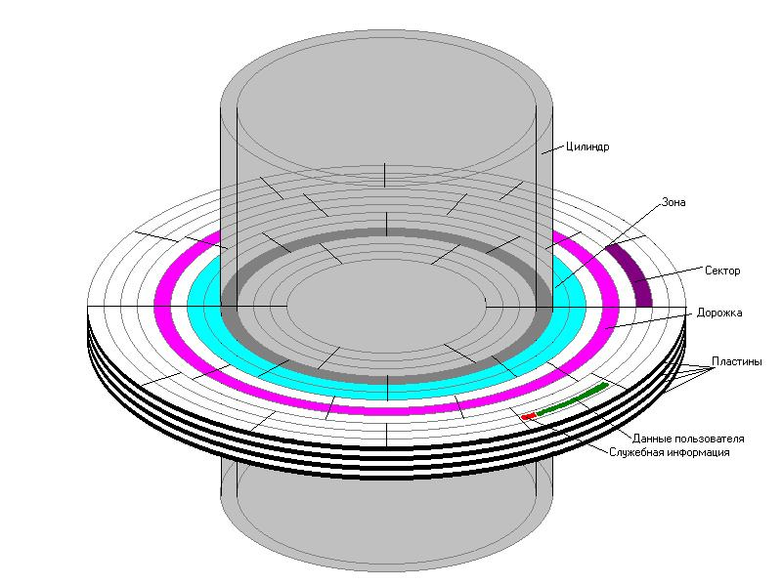
Принцип организации файловой системы - табличный

Slide 10
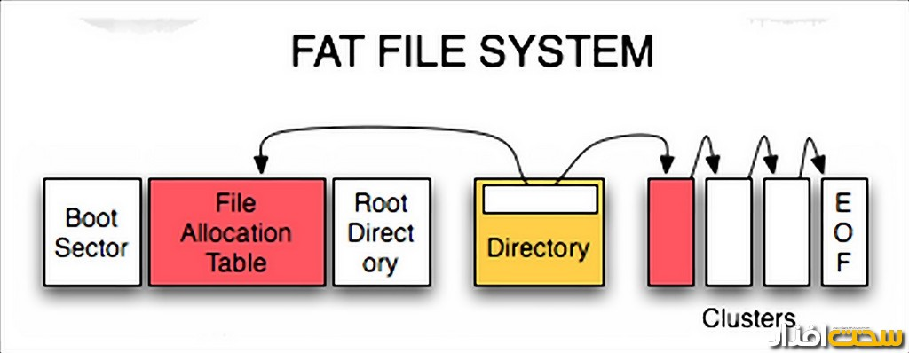
FAT – таблица (таблица размещения файлов)

Slide 11
Основной единицей хранения данных является файл. Файл – именованная последовательность байтов произвольной длинны.
Операционная система | Имя файла | Тип (расширение) файла
MS DOS | <=8 лат. буквы без пробела | <=3 лат. буквы без пробела
Windows | <=256 симв., кроме \ / : * ? “ < > | | <=3 симв.

Slide 12
Полный адрес файла в файловой структуре является уникальным и включает в себя собственное имя файла и путь к нему.
Пример записи полного имени файла: <имя носителя>\<имя каталога-1>\….\<имя каталога-N>\<собственное имя файла>
С:\Документы\Производство\Результаты исследований

Slide 13
Расширения (типы) файла
– exe – обозначает «исполняемый» файл, хранящий в себе программу. Например, winword.exe;
– com – другой тип программного файла. Обычно файлы.com соответствуют небольшим (до сотни килобайт) программкам.
– bat – так называемый «пакетный файл», предназначенный для последовательного запуска нескольких программ. Пример – файл autoexec.bat, автоматически выполняющийся в момент загрузки компьютера;
– cfg – конфигурационный файл, в котором программа указывает параметры своей работы;
– dll – так называемая «динамически подключающаяся библиотека» данных, к которой могут обратиться по мере надобности сразу несколько программ;
– hlp – файл справки, в котором хранится «подсказки», а иногда – и полное руководство по той или иной программе;
– txt, doc – текстовые файлы;
– htm, html – гипертекстовой документ Интернета
– xls – таблица;
– dat – файл данных;
– wav, mp3 – звук в цифровом формате;
– bmp, jpg – графическая информация, картинки;
– arj, zip, rar – файлы «архивов», т.е. сжатой с помощью специальных программ- «архиваторов» информации. В одном архивном файле на самом деле может храниться множество файлов.

Slide 14
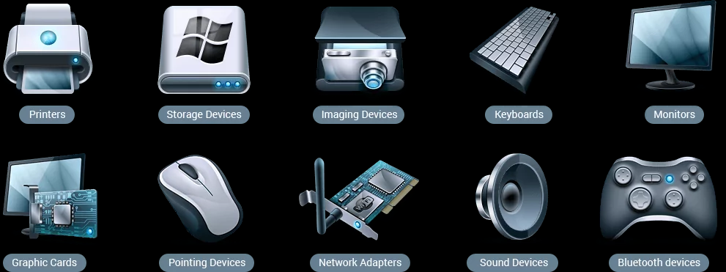
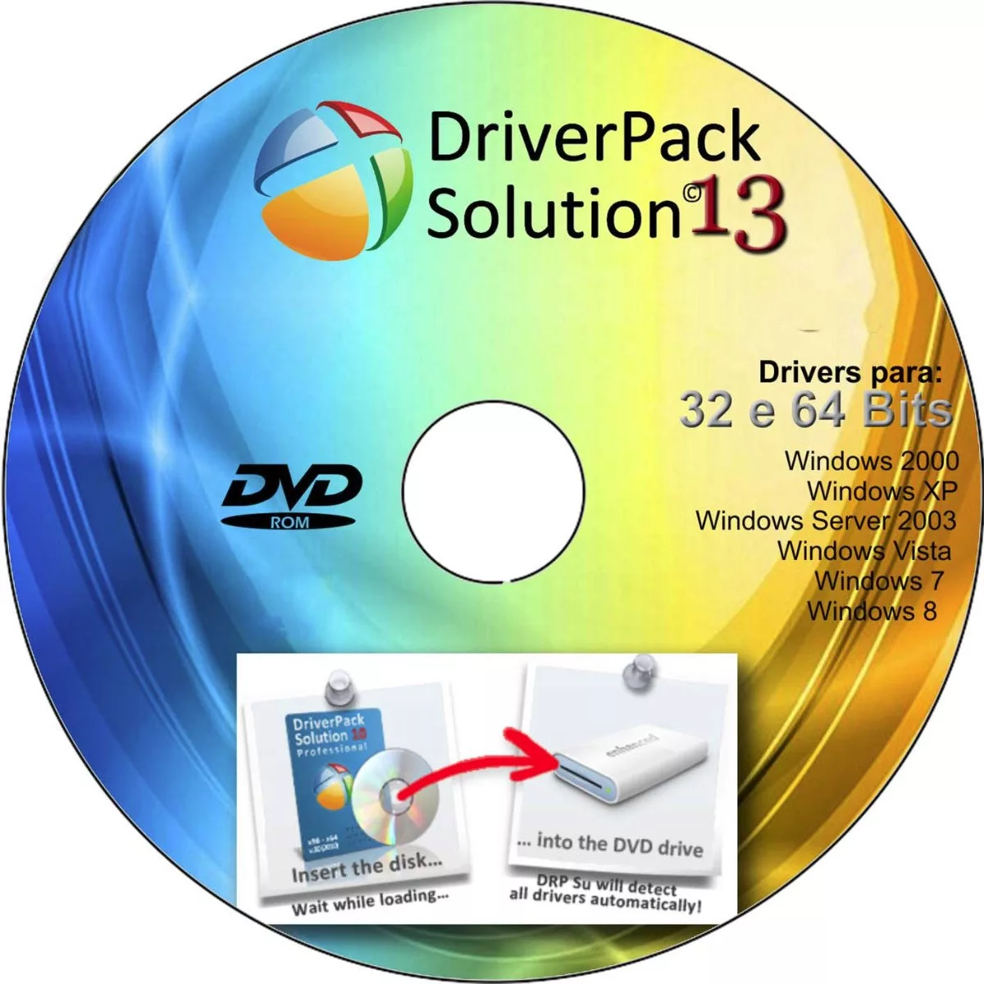
Драйверы
расширяют возможности DOS по управлению устройствами ввода-вывода компьютера (клавиатурой, жестким диском, мышью и т.д.), оперативной памятью и т.д. С помощью драйверов возможно подключение к компьютеру новых устройств или нестандартное использование имеющихся устройств.

Slide 15
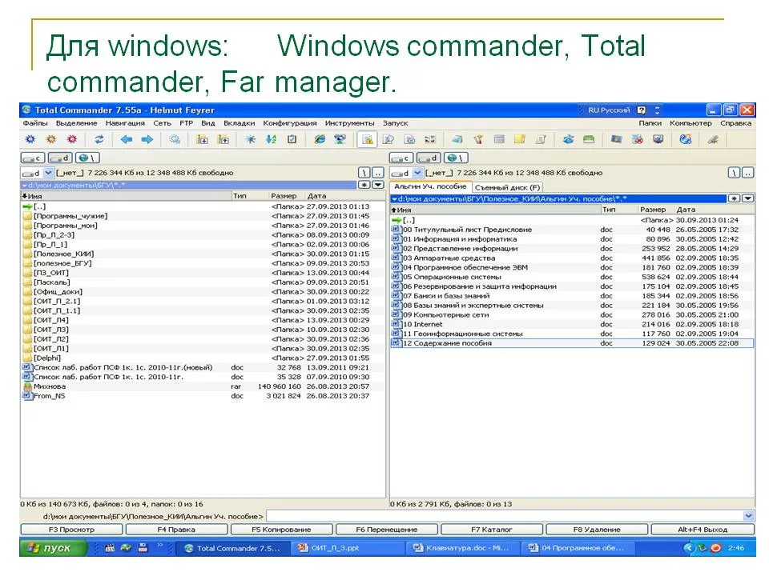
Оболочки ОС

Slide 16
Вспомогательные программы (утилиты)
Программы-упаковщики.
Программы создания резервных копий информации на жестком диске.
Антивирусные программы.
Коммуникационные программы.
Программы для диагностики компьютера.
Программы-кэши для диска.
Программы для оптимизации дисков.
Программы динамического сжатия дисков.
Программы для управления памятью.
Программы для печати экрана.

Slide 17
Прикладное программное обеспечение (ППО). Пакеты прикладных программ (ППП)
ППО
Общего назначения
Специаль-ного назначе-ния
Профессио-нального назначения

Slide 18
Прикладное программное назначение обеспечение общего назначения
Текстовые редакторы и издательские системы.
Программы обработки графической информации:
- Компьютерная графика
- Графические системы
- Графические редакторы
Электронные таблицы.
Системы управления базами данных.
Универсальные интегрированные системы

Slide 19
Прикладное программное обеспечение специального назначения
Модуль базы знаний
Модуль логического вывода
Интерфейс с пользова-телем
Экспертная система

Slide 20
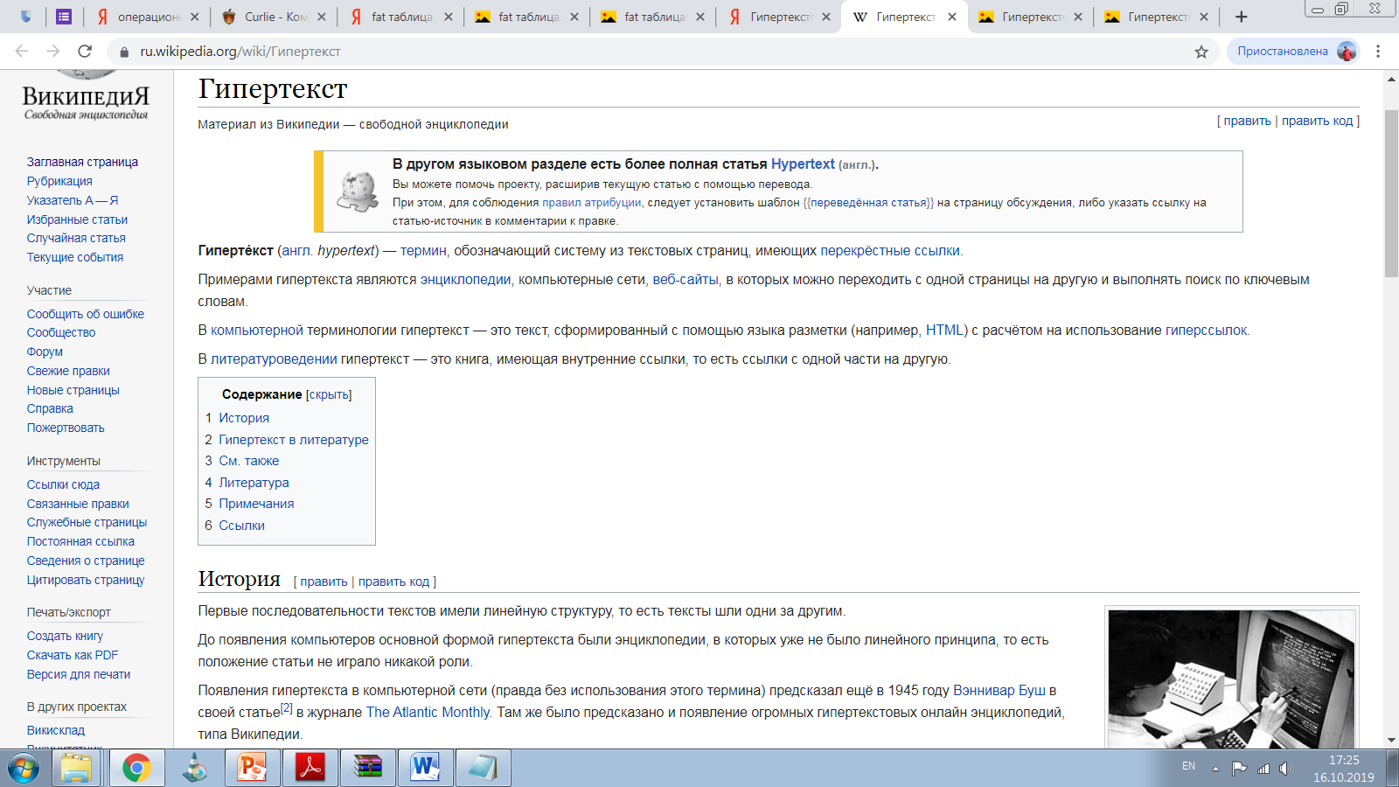
Гипертекстовые системы

Slide 21
Прикладное программное обеспечение профессионального уровня
АСНИ – автоматизированные системы научных исследований
САПР – системы автоматизированного проектирования
АСУ – автоматизированные системы управления

Slide 22
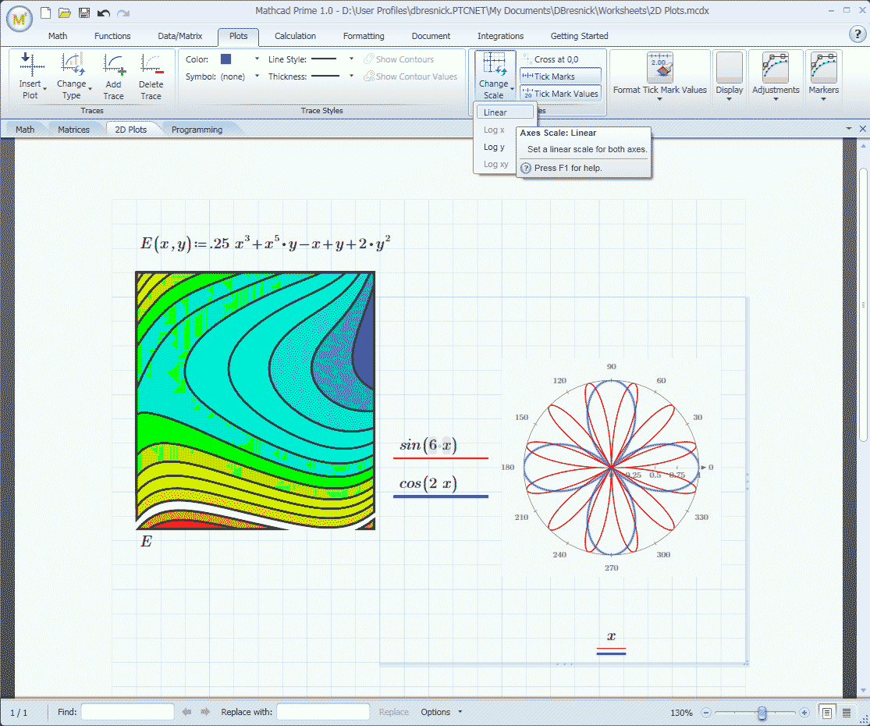
Прикладное программное обеспечение для решения математических задач. ПАКЕТ MATHCAD
Одним из последних достижений в области инструментальных средств для решения прикладных задач является MATHCAD – физикоматематический пакет с включенной в последнюю версию системой искусственного интеллекта SmartMath - (разработка NASA), которая позволяет выполнять математические вычисления не только в числовой, но и в аналитической (символьной) форме.

Slide 23
Примеры прикладных программных продуктов и систем, функционирующих в среде Windows
Системы редактирования и подготовки документов
Среди наиболее распространенных в мире редакторов –
Microsoft Word (версии для DOS и Windows),
WordPerfect,
WordStar,
WordStar 2000,
XyWrite.

Slide 24
Версии для MS-DOS:
1983, ноябрь Word 1
1985 Word 2
1986 Word 3
1987 Word 4, также известный как Microsoft Word 4.0 для PC
1989 Word 5
1991 Word 5.5
1993 Word 6.0, последняя версия для DOS (принцип WYSIWYG - принцип соответствия экранного изображения печатному)

Slide 25
Версии для Microsoft Windows:
1993 Word 6 для Windows (номер «6» был введён для продолжения линейки номеров DOS-версий, единой нумерации с Mac-версиями и с WordPerfect, лидером рынка среди текстовых процессоров на тот момент)
1995 Word 95 (Word 7)
1997 Word 97 (Word 8)
1999 Word 2000 (Word 9)
2001 Word 2002 (Word 10)
2003 Word 2003 (также известный как Word 11, однако официально именуемый Microsoft Office Word 2003)
2007 Word 2007 (революционная смена интерфейса, поддержка формата OOXML — *.docx)
2010 Word 2010
2012 Word 2013
2015 Word 2016
2018 Word 2019

Slide 26
Текстовый редактор Word

Slide 27
Настольная издательская система PageMaker
это программа для создания различной типографской продукции: книг, журналов, газет, буклетов и т.д.

Slide 28
Электронные таблицы Excel

Slide 29
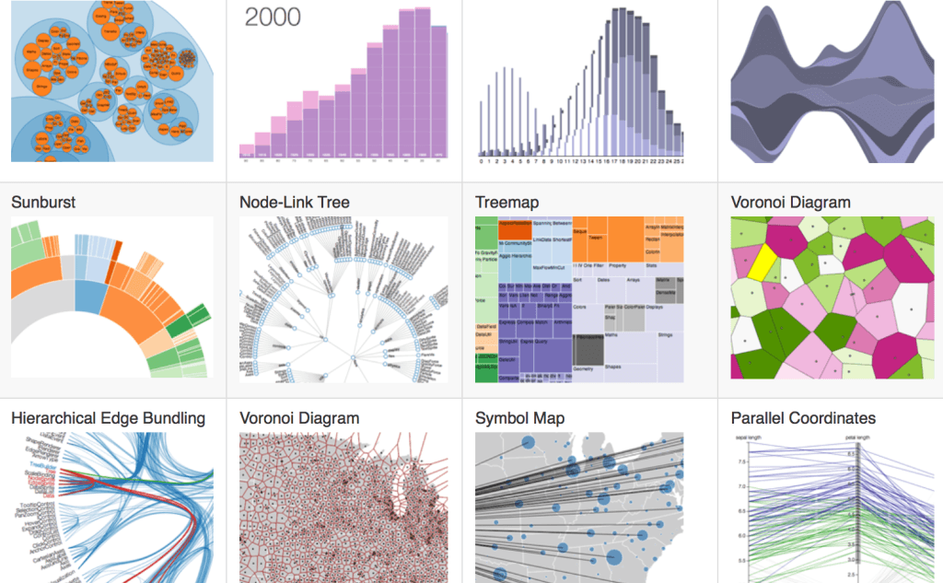
Компьютерная графика Виды компьютерной графики
КОМПЬЮТЕРНАЯ ГРАФИКА -специальная область информатики, изучающая методы и средства создания и обработки изображений с помощью программно-аппаратных вычислительных комплексов.

Slide 30
Классификация компьютерной графики
Способ формирования изображения
растровая
векторная
Особенности цветового охвата
черно-белая
цветная
Специализация в отдельных областях
инженерная
научная
фрактальная
Web-графика
компьютерная полиграфия

Slide 31
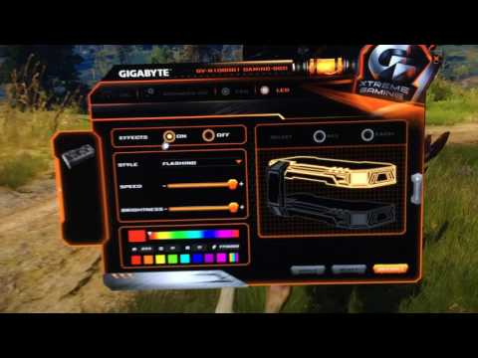
Graphics Engine

Slide 32
Компьютерная графика
математика
физика
программирование
статистика

Slide 33
Растровая графика
измеряется в точках на дюйм (dpi) и зависит от требований к качеству изображенияи размеру файла, способу оцифровки или методу создания исходной иллюстрации, избранному формату файла и другим параметрам.
разрешение экранного изображения;
разрешение печатного изображения.
Для экранной копии достаточно разрешения 72 dpi, для распечатки на цветном или лазерном принтере 150–200 dpi, для вывода на фотоэкспонирующем устройстве 200–300 dpi.
разрешение оригинала;
Мониторы для обработки изображений с диагональю 20–21 дюйм (профессионального класса), как правило, обеспечивают стандартные экранные разрешения 640х480, 800х600, 1024х768, 1280х1024, 1600х1200, 1600х1280, 1920х1200, 1920х1600 точек.

Slide 34
Примеры амплитудной и частотной модуляции растра
Линиатура – число линий на дюйм (частота сетки)

Slide 35
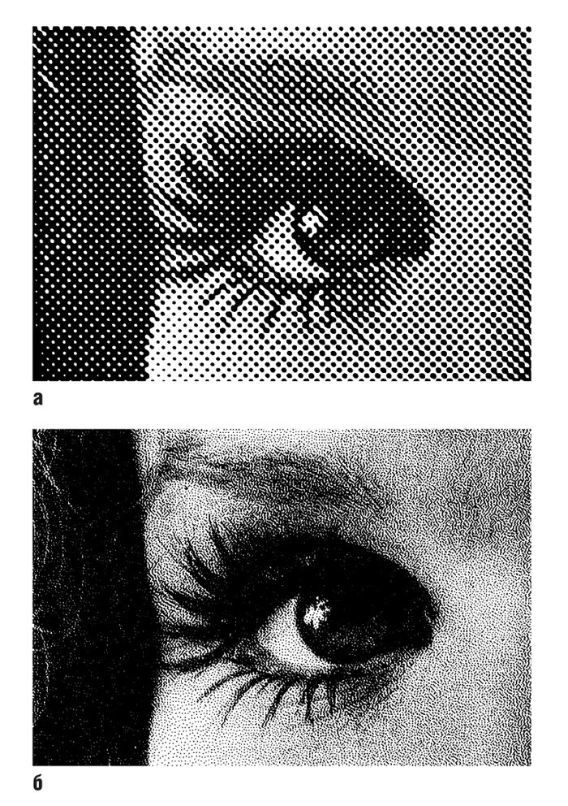
Частотная модуляция

Slide 36
Преимущества
Высокая точность в передаче цветов и полутонов
Недостатки
Большой объем памяти
Пикселизация

Slide 37
Векторная графика

Slide 38
Фрактальная графика

Slide 39
Основные понятия трехмерной графики
спроектировать и создать виртуальный каркас (“скелет”) объекта, наиболее полно соответствующий его реальной форме;
спроектировать и создать виртуальные материалы, по физическим свойствам визуализации похожие на реальные;
присвоить материалы различным частям поверхности объекта (на профессиональном жаргоне – “спроектировать текстуры на объект”);
настроить физические параметры пространства, в котором будет действовать объект, – задать освещение, гравитацию, свойства атмосферы,
свойства взаимодействующих объектов и поверхностей;
задать траектории движения объектов;
рассчитать результирующую последовательность кадров;
наложить поверхностные эффекты на итоговый анимационный ролик.

Slide 40
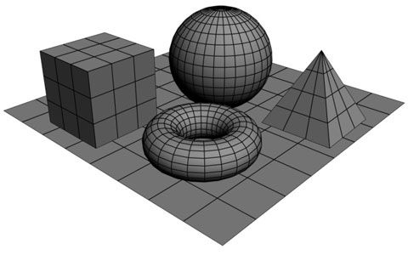
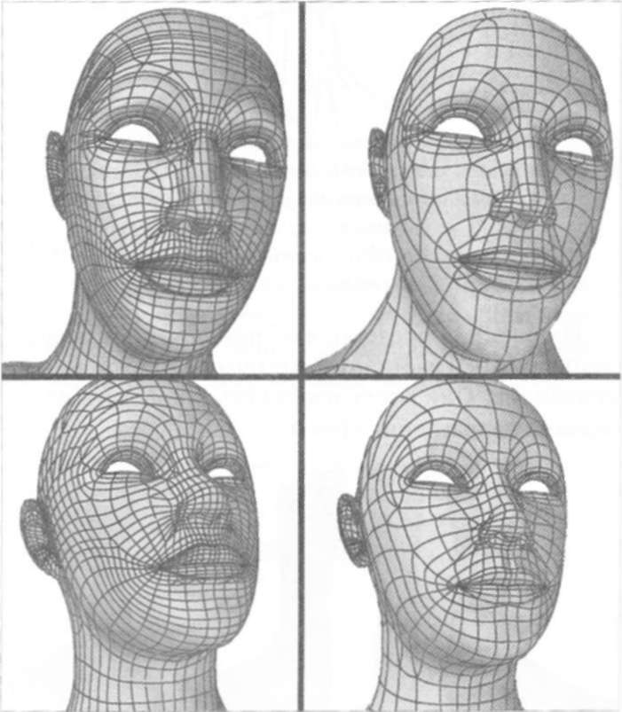
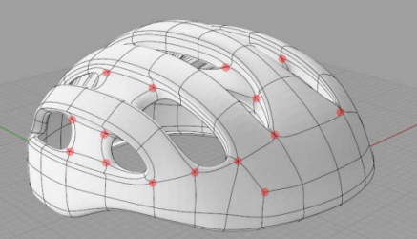
Метод бикубических рациональных В-сплайнов на неравномерной сетке (NURBS)
Сплайновые поверхности

Slide 41
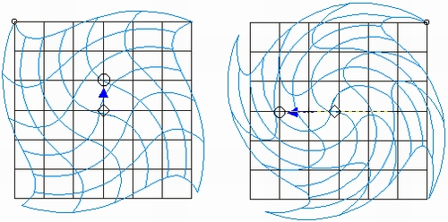
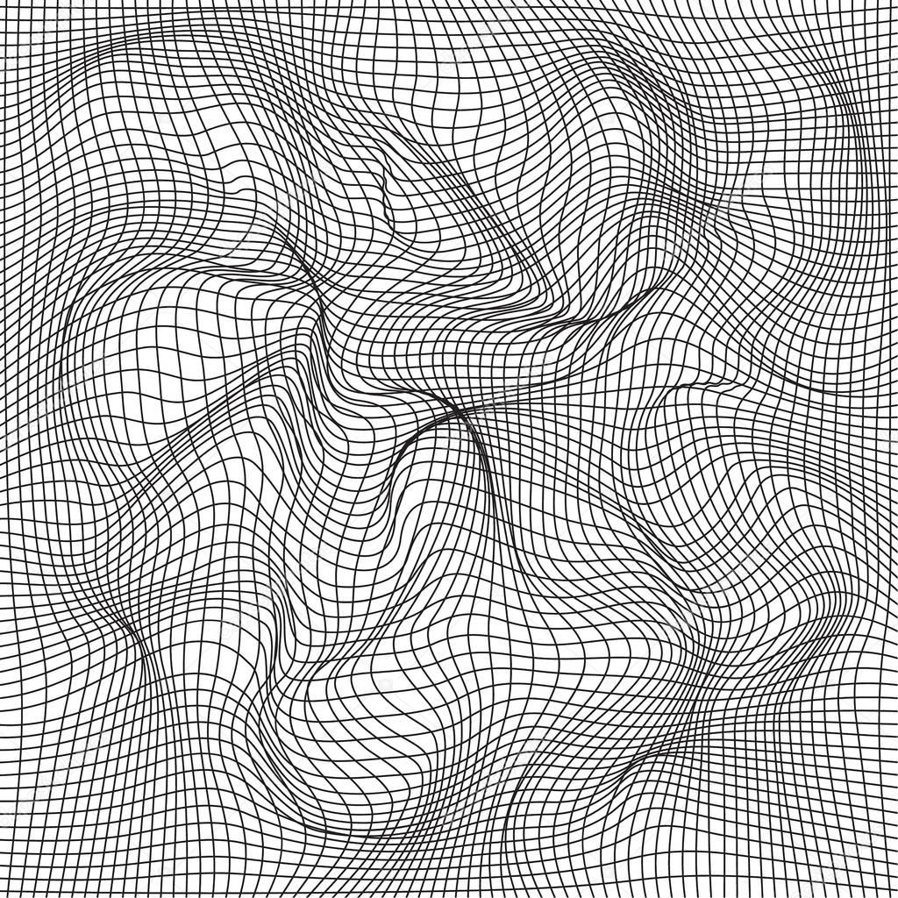
Сетка деформации

Slide 42
Твердотельное моделирование

Slide 43
Закраска поверхностей методами Гуро (Gouraud)

Slide 44
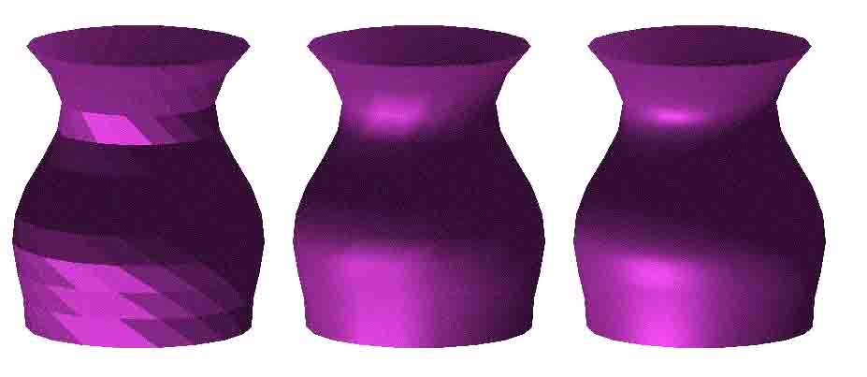
Закраска поверхностей методами Фонга (Phong)

Slide 45
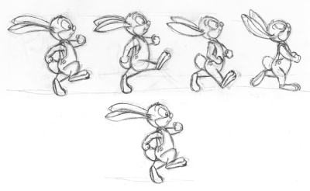

Slide 46
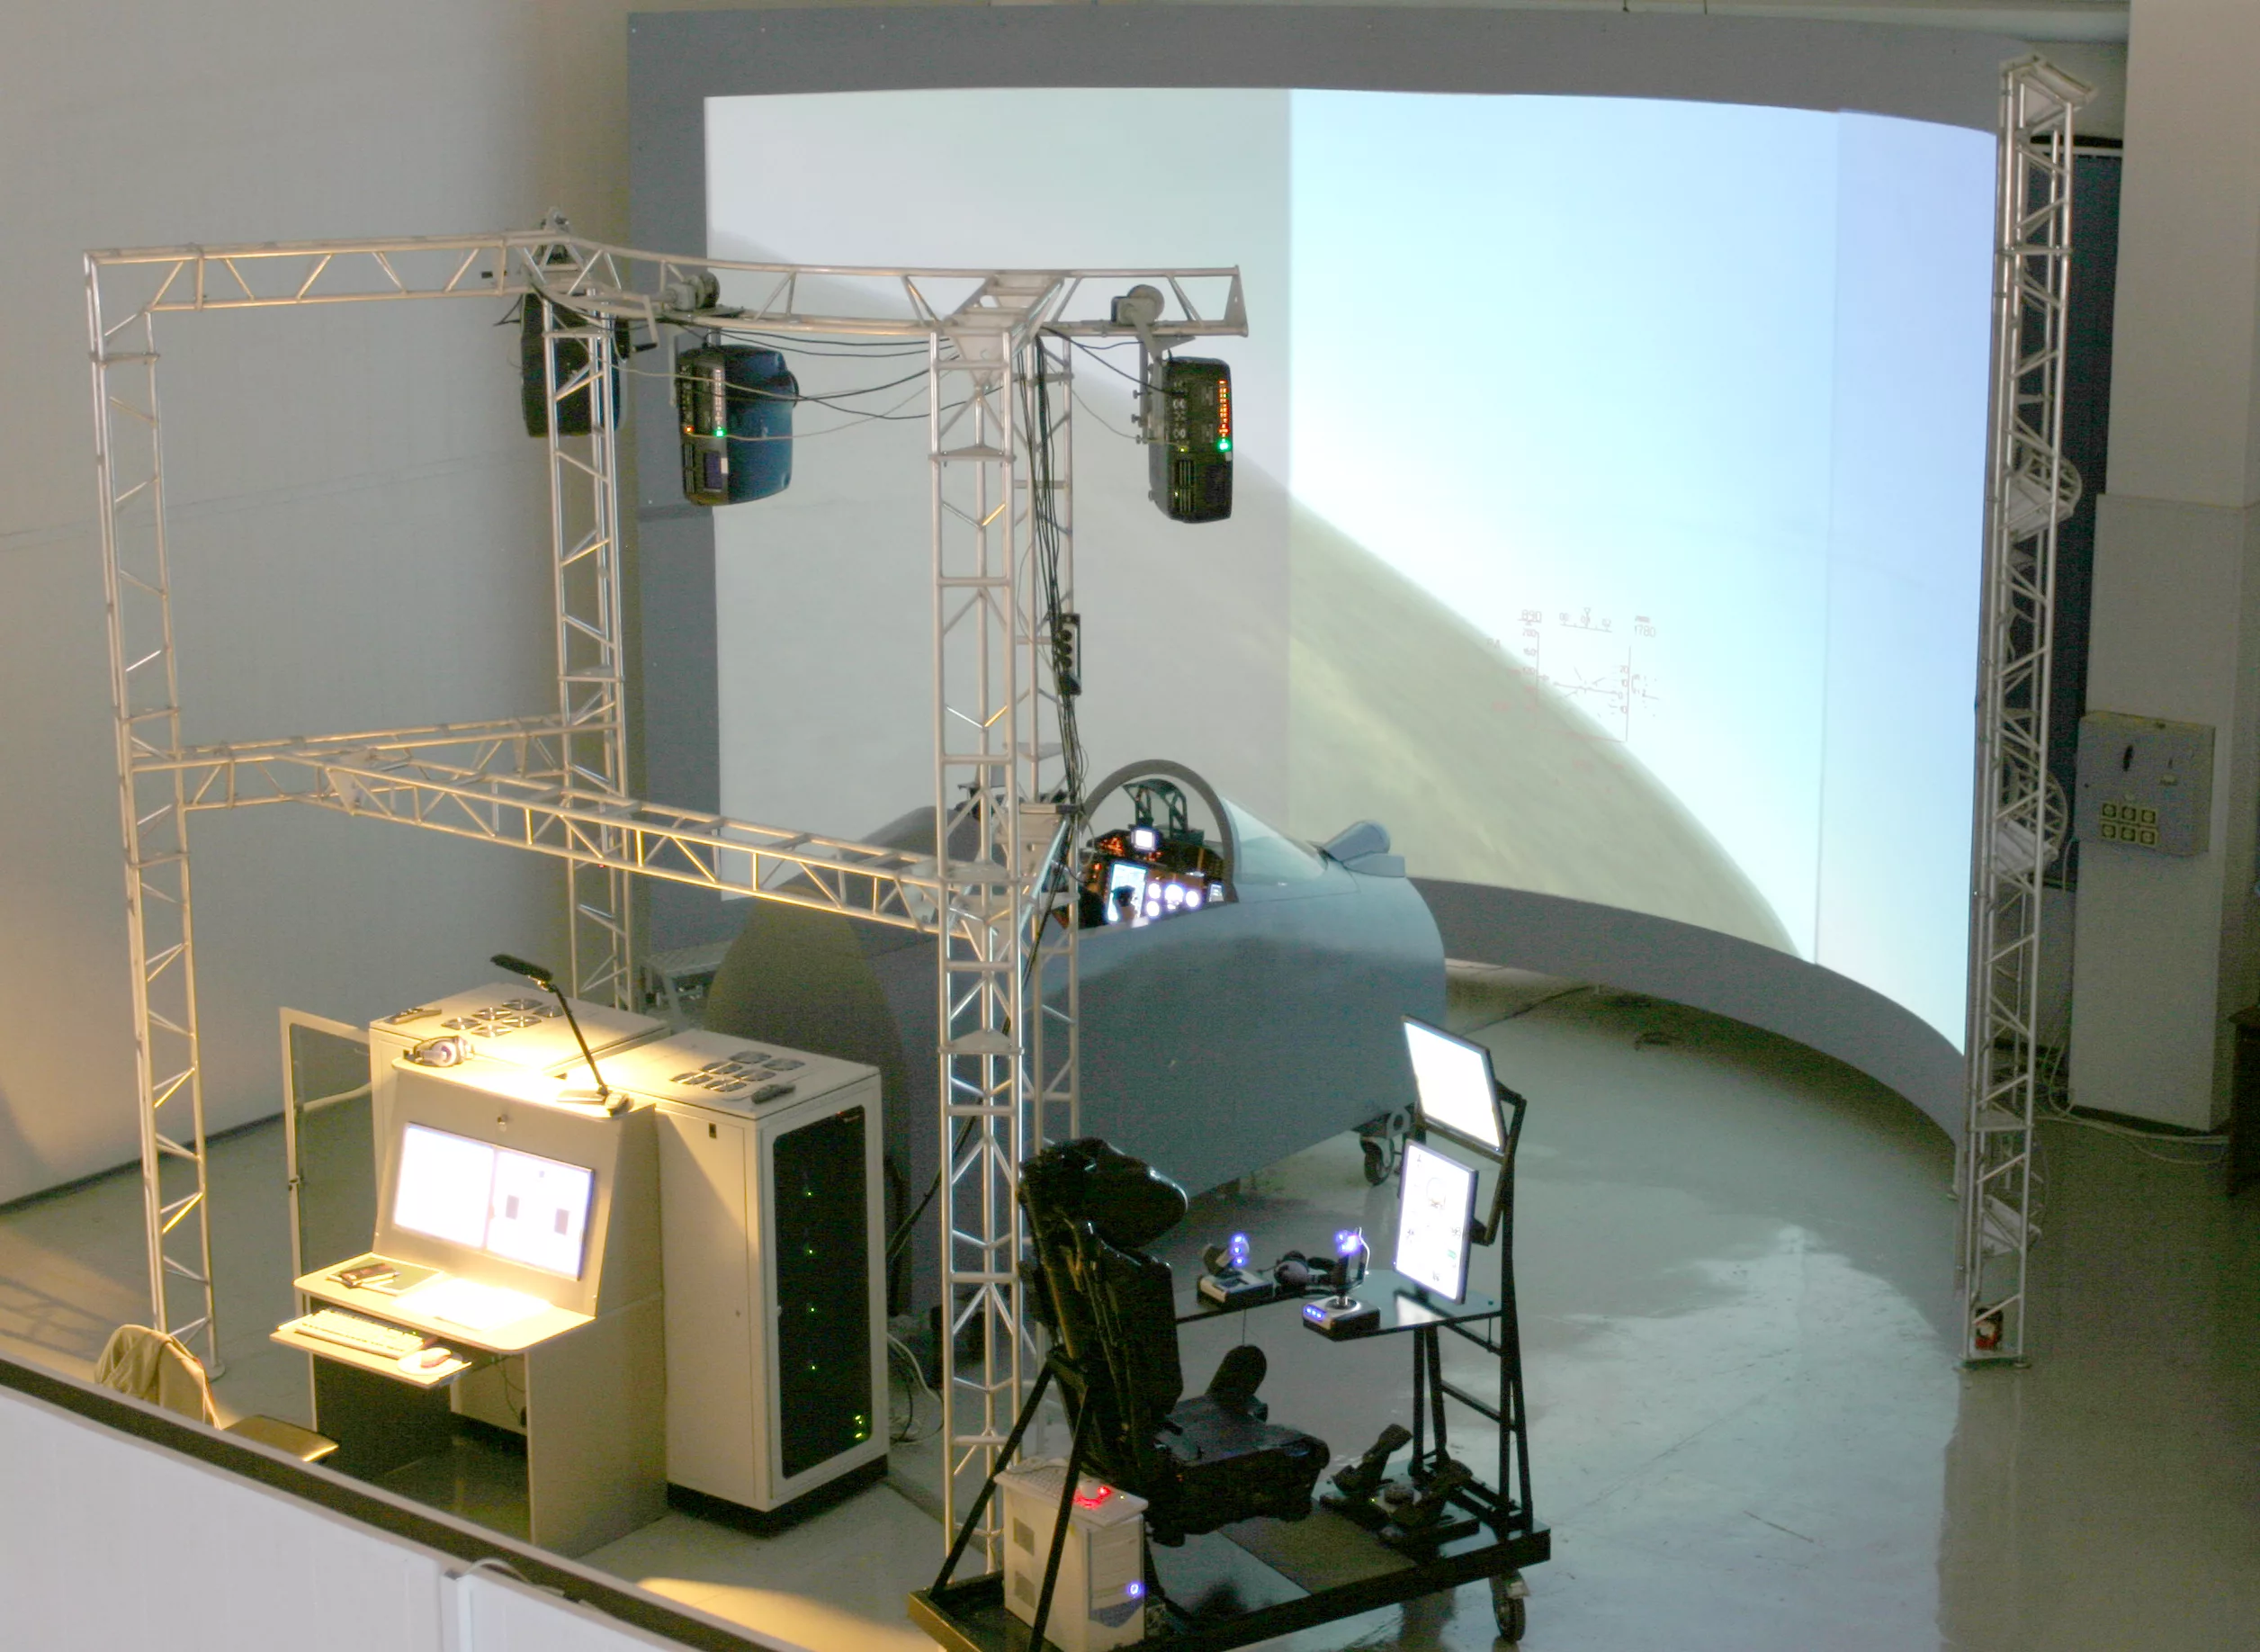
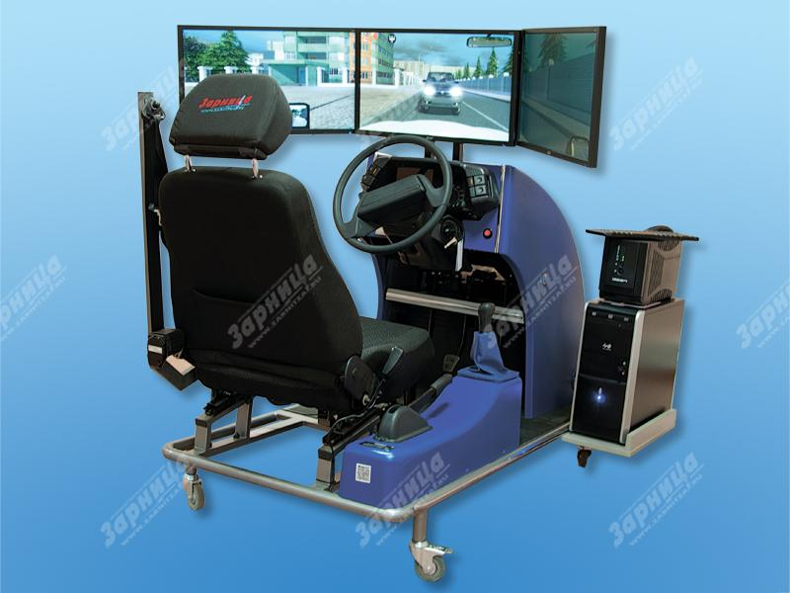
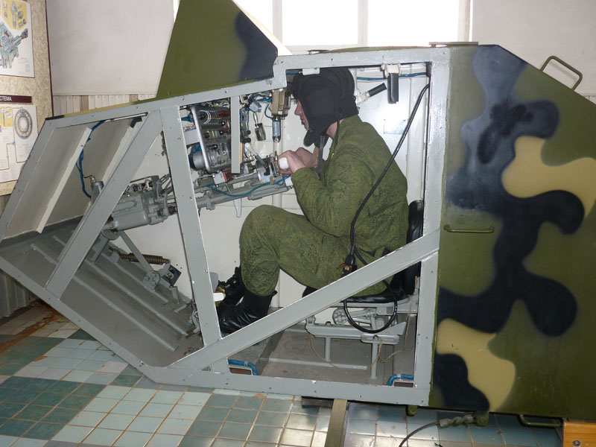
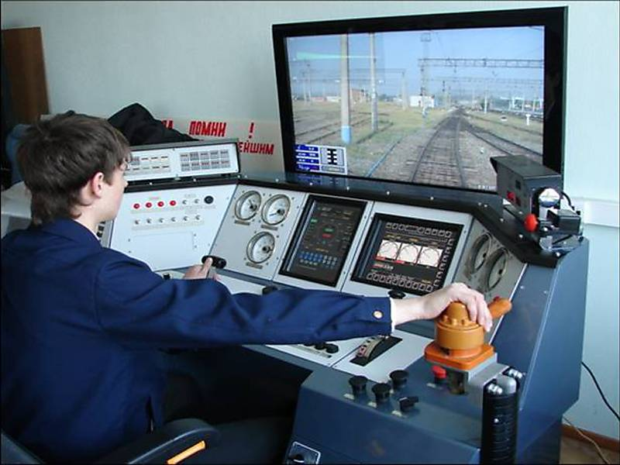
Тренажеры технических средств

Slide 47
Средства для работы с растровой графикой
Среди программ, предназначенных для создания компьютерной двумерной живописи, самыми популярными считаются
Painter компании Fractal Design,
FreeHand компании Macromedia,
Fauve Matisse.
Среди программ для создания изображений на платформе Macintosh стоит отметить пакет для редактирования растровой живописи и изображений PixelPaint Pro компании Pixel Resources.
Среди программ компьютерной живописи для графических станций
Silicon Graphics(SGI) особое место занимает пакет StudioPaint 3D компании
Alias Wavefront, который позволяет рисовать различными инструментами
(“кистями”) в режиме реального времени прямо на трехмерных моделях.

Slide 48
Графический редактор Paint.

Slide 49
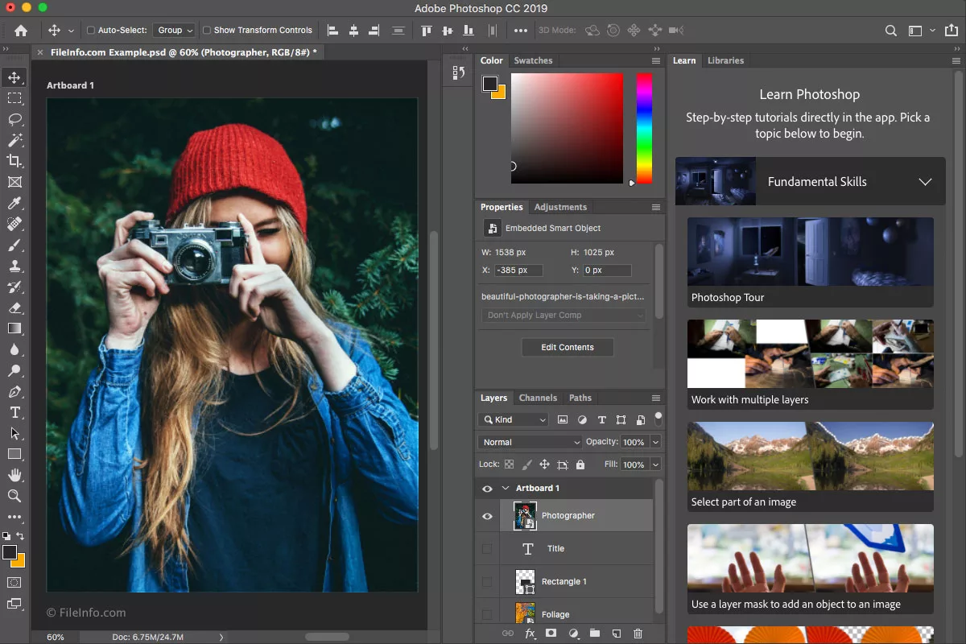
Пакет Photoshop компании Adobe

Slide 50
Средства для работы с векторной графикой
Программным средствам создания и обработки векторной графики относятся графические редакторы (например Adobe Illustrator, Macromedia Freehand, CorelDraw) и векторизаторы (трассировщики) – специализированные пакеты преобразования растровых изображений в векторные (например Adobe Streamline, CorelTrace).

Slide 51
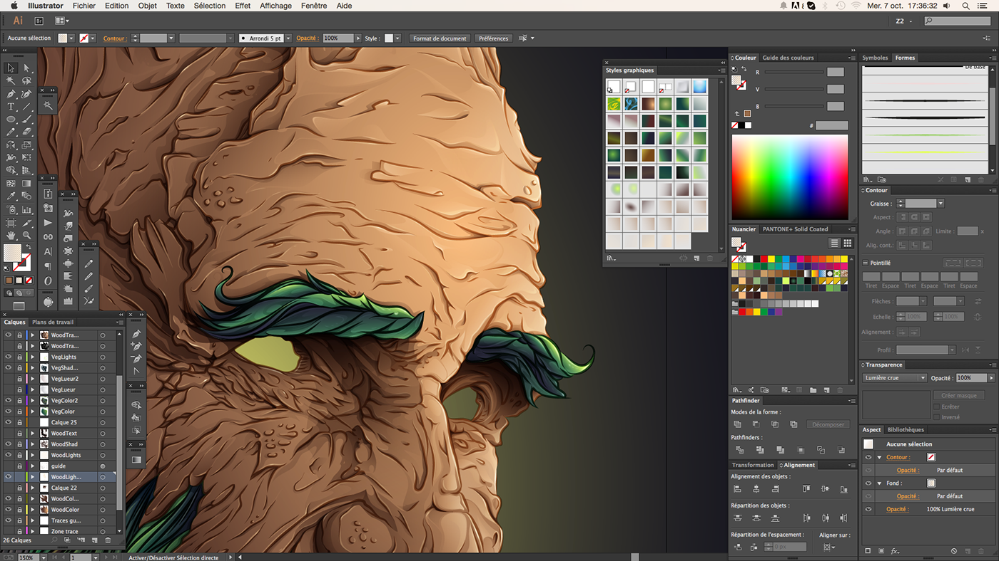
Векторный редактор Adobe Illustrator

Slide 52
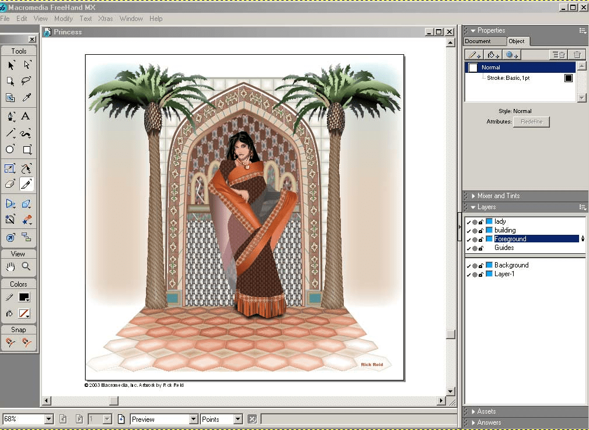
Векторный редактор Macromedia Freehand

Slide 53
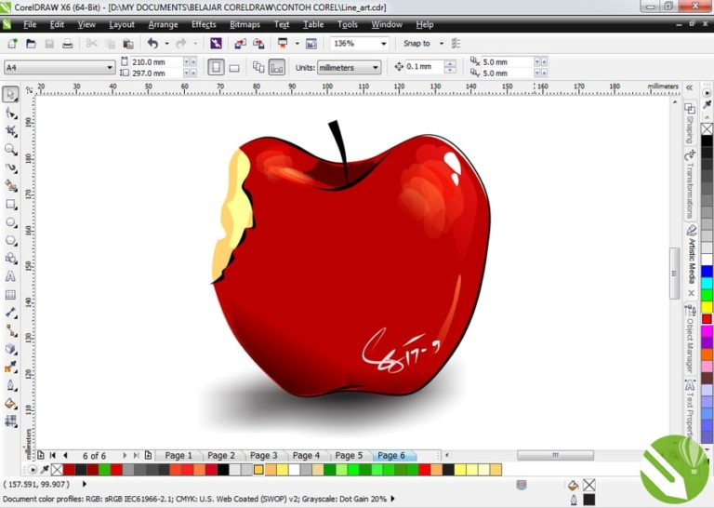
Векторный редактор CorelDraw

Slide 54
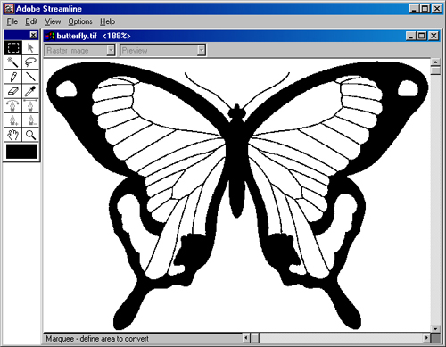
Трассировщик Adobe StreamLine

Slide 55
Базы данных и системы управления базами данных
База данных – это организованная структура, предназначенная для хранения информации.
Система управления базой данных - это комплекс программных средств, предназначенных для создания структуры новой базы, наполнения ее содержимым, редактирования содержимого и визуализации информации.
Визуализация информации базы - отбор отображаемых данных в соответствии с заданным критерием, их упорядочение, оформление и последующая выдача на устройство вывода или передача по каналам связи.

Slide 56
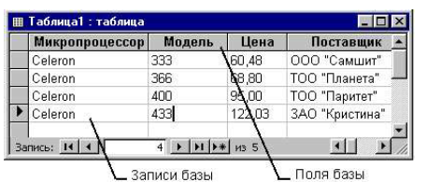
Структура простейшей базы данных

Slide 58
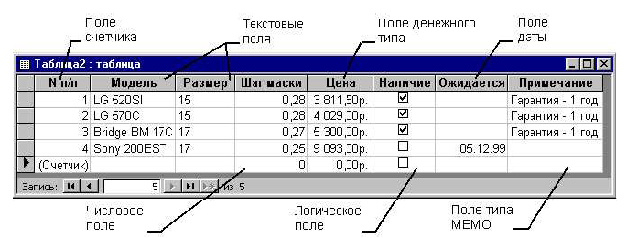
Типы данных

Slide 59
Проектирование баз данных
Исполнители
Проектировщики
Пользователи

Slide 60
Задача проектировщика
Задача пользователя
Разработка структуры таблиц базы данных и согласовании ее с заказчиком. Кроме таблиц проектировщики разрабатывают и другие объекты базы данных, предназначенные, с одной стороны, для автоматизации работы с базой, а с другой стороны – для ограничения функциональных возможностей работы с базой (если это необходимо из соображений безопасности).
получают исходную базу данных от проектировщиков и занимаются ее наполнением и обслуживанием

Slide 61
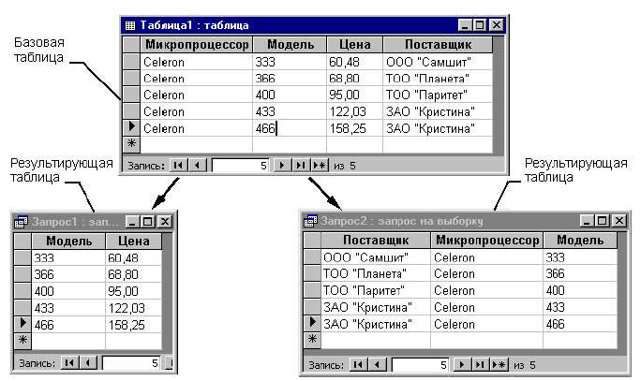
Запросы

Slide 62
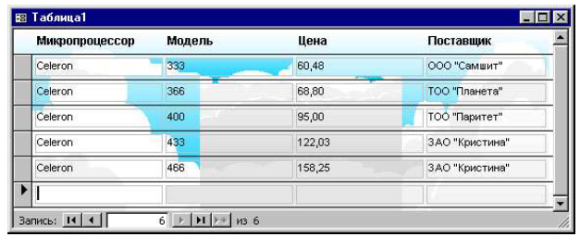
Формы

Slide 63
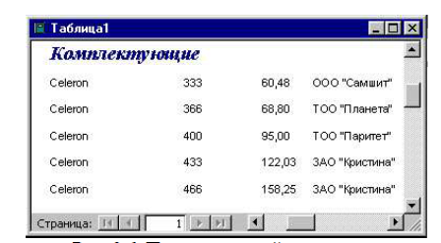
Отчеты

Slide 64
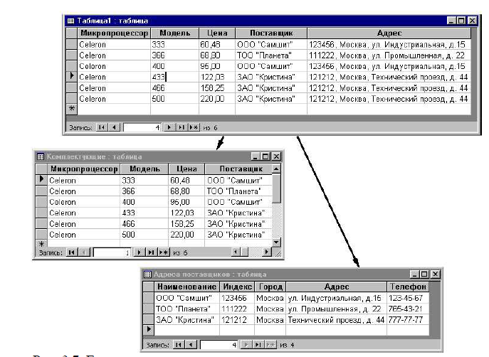
Разработка структуры базы данных

Slide 65
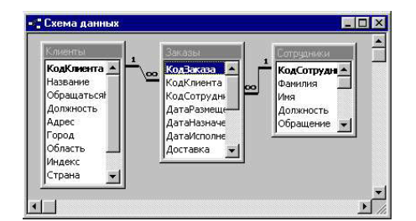
Схема данных

Slide 66
СУБД Microsoft Access

Slide 67
Системы программирования
текстовый редактор;
компилятор;
редактор связей;
библиотеки функций.
отладчик

Slide 68
Среда быстрого проектирования (Rapid Application Development, RAD-среды)

Slide 69
Транслятор
Компилятор
(Паскаль)
Интерпретатор
(Бейсик)

